Slide 1
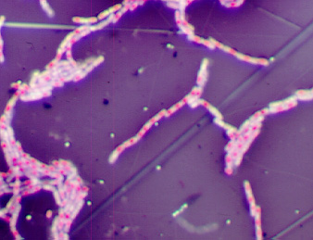
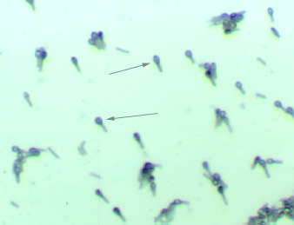
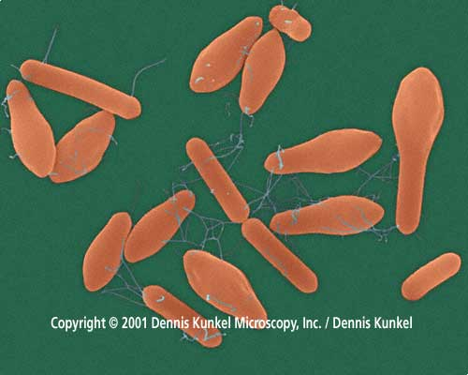
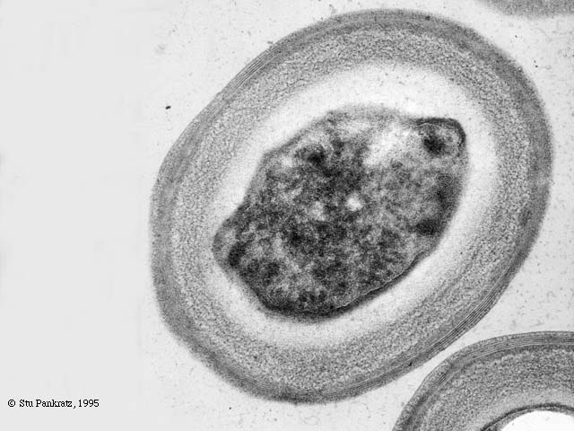
Endospore
Endospore rosse all’interno del Bacillus megaterium
Clostridium tetani spore a forma di racchetta da tennis
C lostridium botulinum forme vegetative e spore
Microscopia elettronica

Slide 2
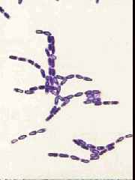
STRUTTURE SPECIALIZZATE SPORE
POSSONO ESSERE VISUALIZZATE A FRESCO = CORPI RIFRANGENTI
NON POSSONO ESSERE VISUALIZZATE IN COLORAZIONI COMUNI = SPORA IMPERMEABILE NON SI COLORA
POSSONO ESSERE VISUALIZZATE CON COLORAZIONI SPECIFICHE (IL TRATTAMENTO A CALDO FA PENETRARE COLORANTE, CHE POI NON ESCE CON DECOLORANTE

Slide 3
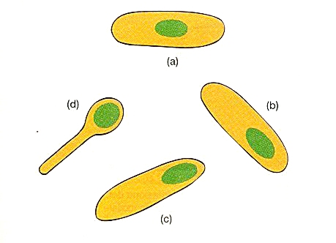
Disposizione dell’endospora.
a) Spora centrale. b) Spora subterminale. c) Spora terminale. d) Spora terminale.

Slide 4
Struttura di una spora

Slide 5
Caratteri funzionali della spora
assenza di attività enzimatiche e metaboliche
resistente alla penetrazione di sostanze estranee
meno ricca di acqua della forma vegetativa
resistente all’essiccamento, alle radiazione ultraviolette e gamma ed al calore

Slide 6
Formazione delle spore.

Slide 7
Acido dipicolinico DPA
a) struttura. B) gli ioni Ca²⁺ si legano alle molecole di acido dipicolinico per formare un complesso.

Slide 8
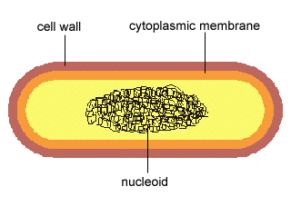
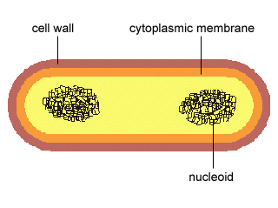
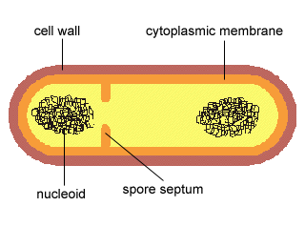
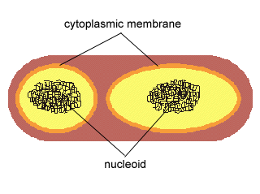
Sporulazione
Un batterio inizia la sporulazione
Replicazione del nucloide
Formazione del setto della spora
Fomazione della membrana citoplasmatica

Slide 9
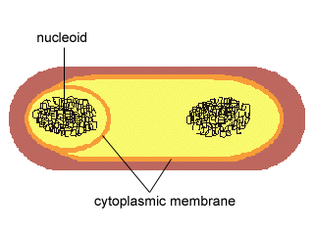
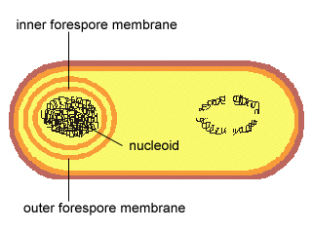
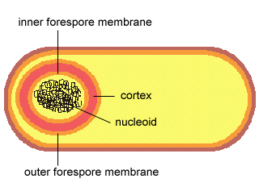
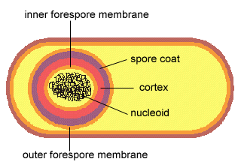
Sporulazione II
Formazione di una prespora
La prespora si completa ed il DNA si degrada
Formazione della cortex e sintesi di Ca-dipicolinico
Formazione di un altro strato protettivo

Slide 10
Formazione delle spore

Slide 11
Fisiologia della sporificazione
Produzione di spore: carenza di nutrienti
“ le spore sono cellule sane minacciate dalla fame” Knaysi
In una cellula batterica si produce solo una spora, non è un processo di moltiplicazione cellulare

Slide 12
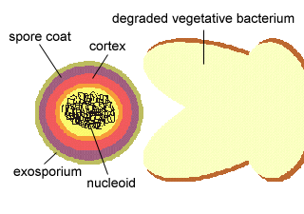
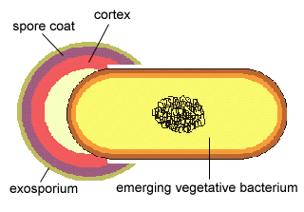
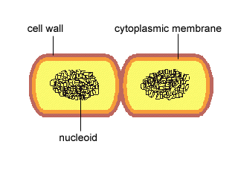
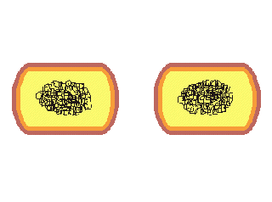
Rilascio e germinazione delle spore
Formazione dell’esosporio e degradazione del batterio
Gli strati dell’endospora vengono rotti ed inizia la germinazione
Il batterio inizia a dividersi
Formazione di due cellule distinte

Slide 13
Germinazione della spora

